Slide 1
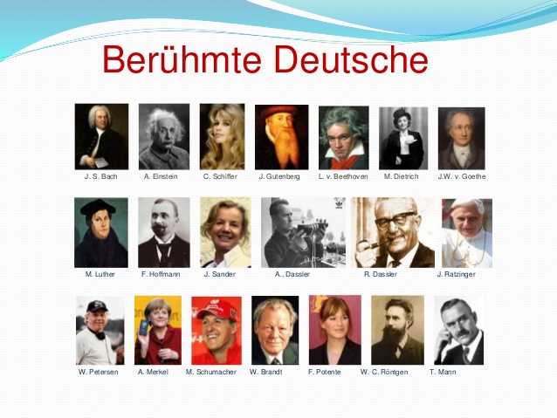
Berühmte Deutsche

Slide 2
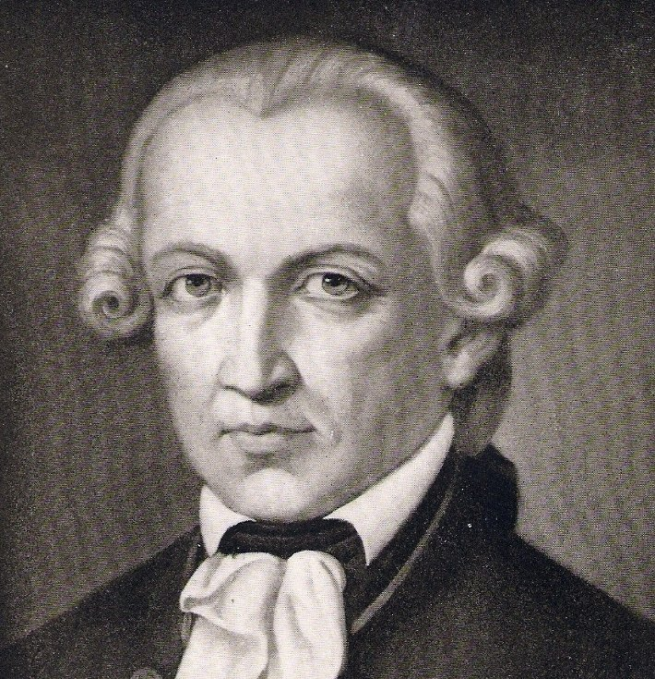
Johann Sebastian Bach

Slide 3
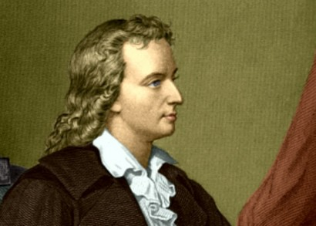
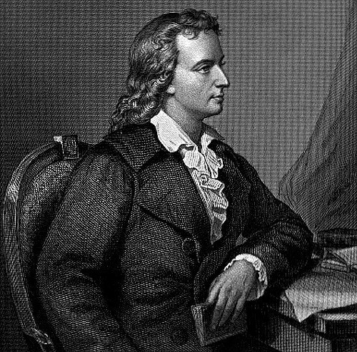
Fridrich Schiller

Slide 4
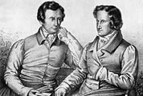
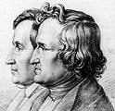
Jakob und Wilhelm Grimm

Slide 5
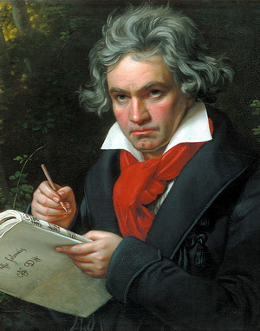

Ludwig van Beethoven

Slide 6


Mozart – ein Wunder der Musik

Slide 7

Wilhelm Conrad Röntgen – der Entdecker der Röntgenstrahlen

Slide 8


Robert Koch: Kämpfer gegen Bazillen und Bakterien

Slide 9
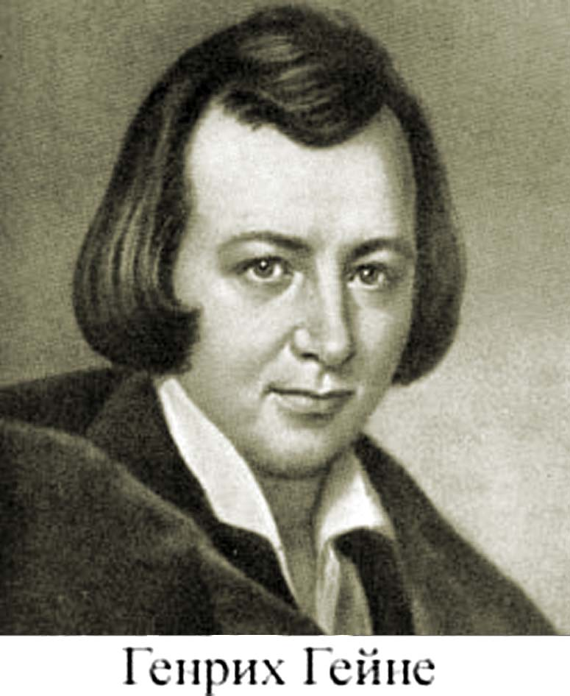
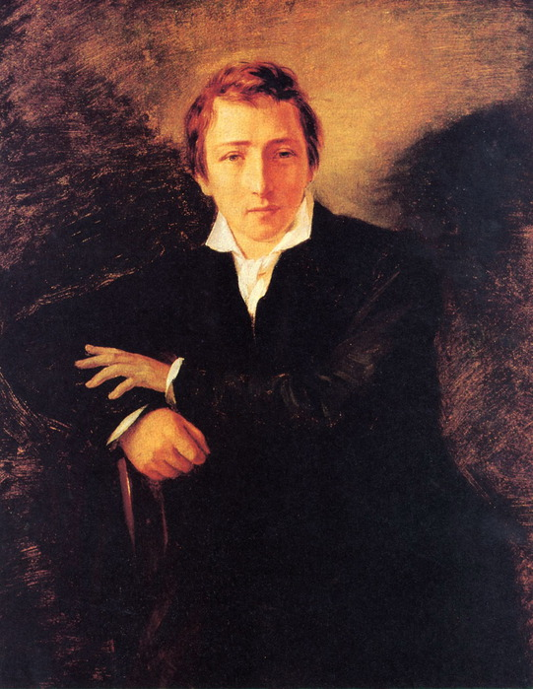
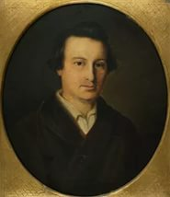
Heinrich Heine

Slide 10


Albert Einstein

Slide 11
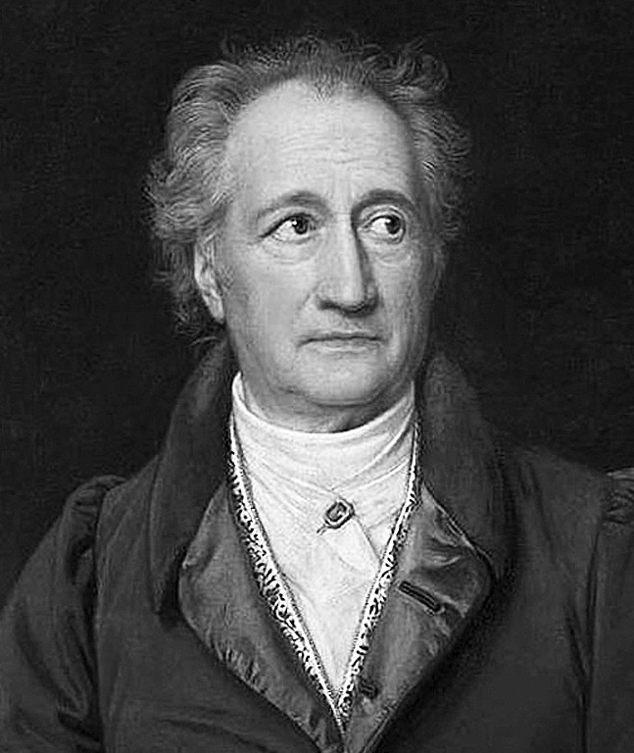

Johann Wolfgang von Goethe

Slide 12
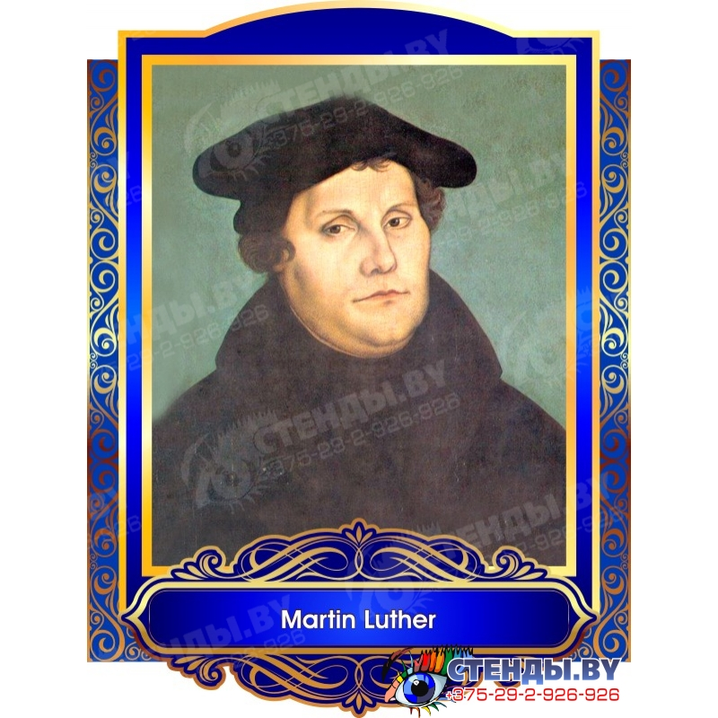
Martin Luther

Slide 13
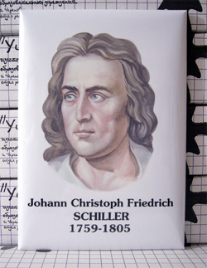
Friedrich Schiller

Slide 14
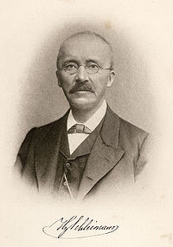
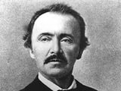
Heinrich Schliemann

